Slide 1
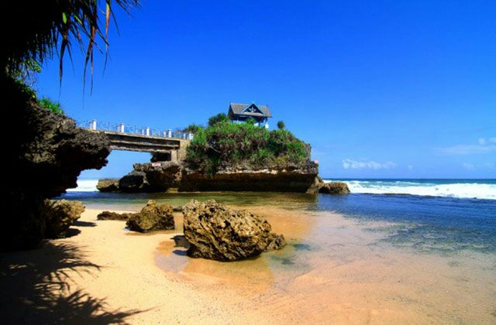
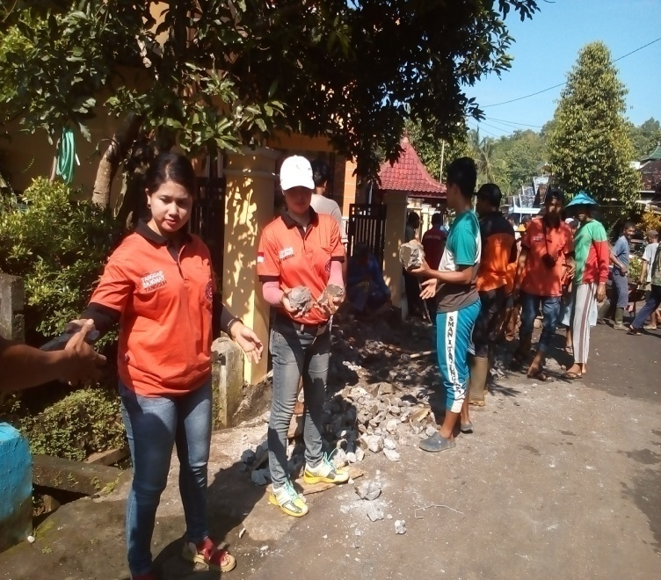
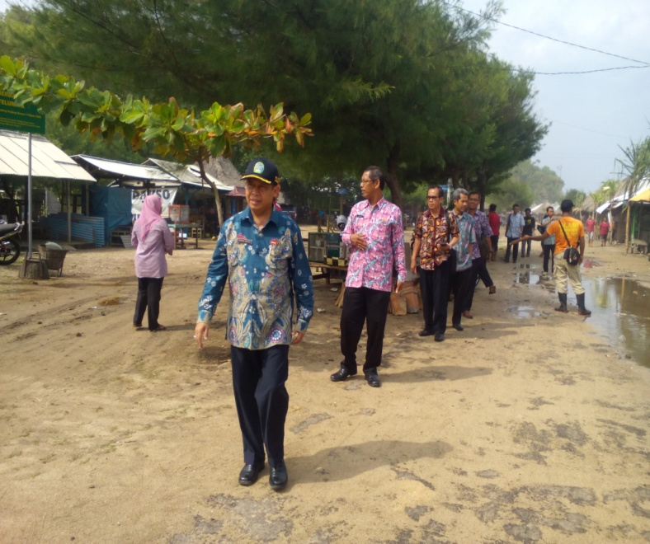
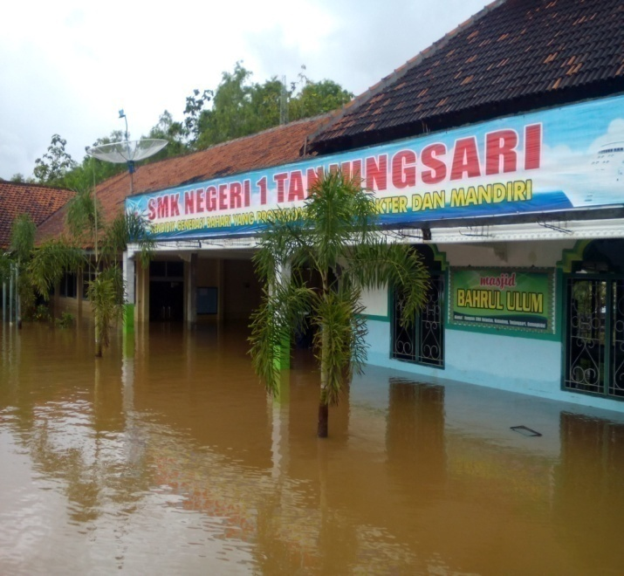
Forum Pengurangan
Resiko Bencana (FPRB)
Desa Kemadang
Tempat dan Media Pembelajaran PRB

Slide 2
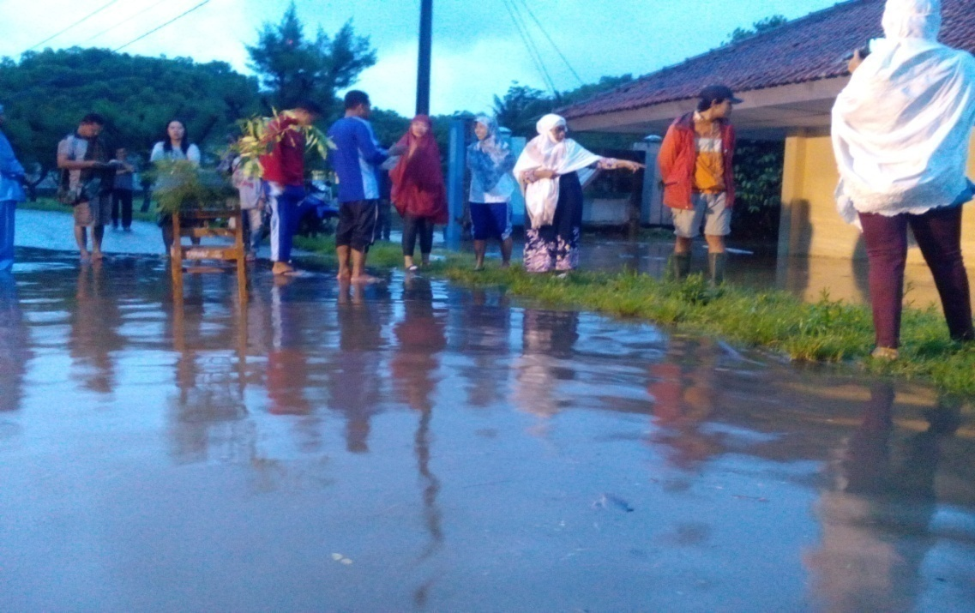
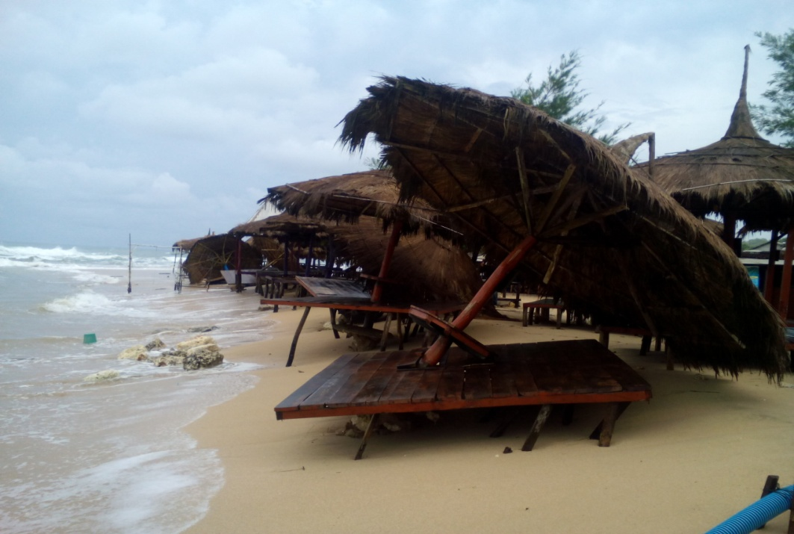
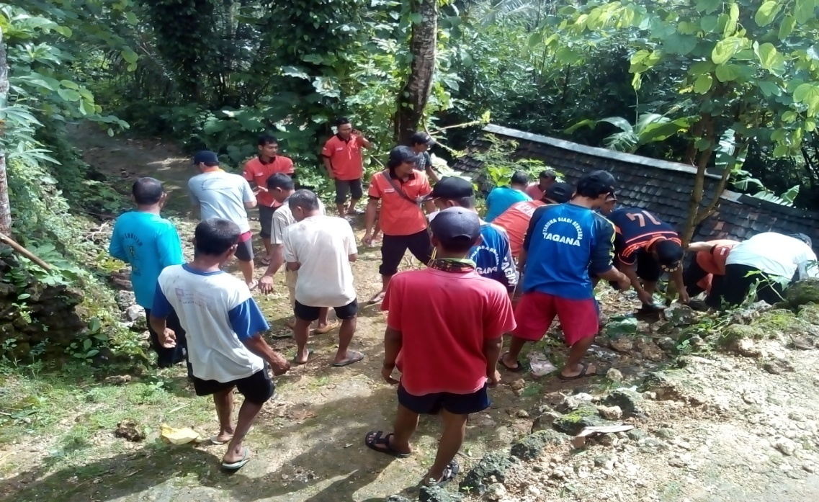
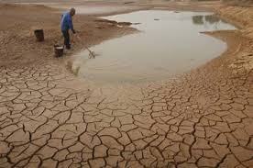
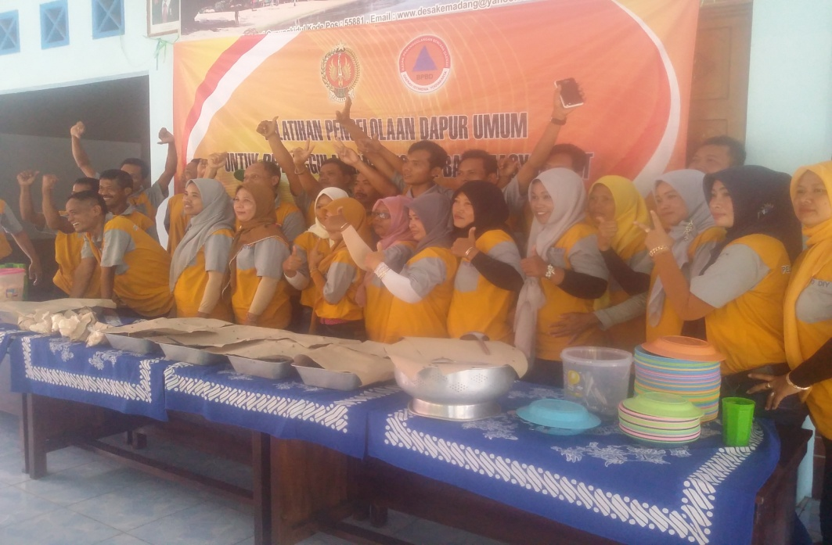
ANCAMAN BENCANA DI KABUPATEN GUNUNGKIDUL

Slide 3
FORUM PENGURANGAN RISIKO BENCANA (F P R B) DESA KEMADANG
ANCAMAN BENCANA DI KABUPATEN GUNUNGKIDUL
Perda Nomor 6 Tahun 2013, Pasal 20:
Gempa Bumi;
Tsunami;
Tanah Longsor;
Banjir;
Kekeringan;
Angin ribut atau Puting Beliung;
Kerusuhan Sosial;
Epidemi dan Wabah Penyakit;

Slide 4
BENCANA MENJADI TANGGUNG JAWAB SIAPA?
S E M U A P I H A K
PEMERINTAH
* BNPB
* BPBD
* KEMENTERIAN SOSIAL
* KEMENTERIAN PU
* KEMENTERIAN KESEHATAN
* KEMENTERIAN DAN LEMBAGA PEMERINTAH LAINNYA
DUNIA USAHA
* BUMN
* BUMD
* UMKM
* PERUSAHAAN-PERUSAHAAN SWASTA, DLL
MASYARAKAT
* RELAWAN
* FPRB
II

Slide 5
FORUM PENGURANGAN RISIKO BENCANA (F P R B) DESA KEMADANG
DASAR HUKUM
Keputusan Kepala Desa Kemadang No. 19/KPTS/2015 Tentang Pembentukan Relawan Penanggulangan Bencana Desa Kemadang Kec. Tanjungsari.
Keputusan Kepala Desa Kemadang No. 20/KPTS/2015 Tentang Pembentukan Forum Pengurangan Resiko Bencana Desa Kemadang Kec. Tanjungsari.
UU No. 24 Tahun 2007 (Pasal 48) dan PP No. 21 Tahun 2008 (Pasal 21)
Pelaksanaan kaji cepat merupakan bagian dari penyelenggaraan penanggulangan bencana pd saat tanggap darurat
Perda No.8 Tahun 2010 ttg Penanggulangan Bencana Daerah
Perda No.10 Tahun 2010 ttg Organisasi dan Tata Kerja BPBD Provinsi DIY

Slide 6
FORUM PENGURANGAN RISIKO BENCANA (F P R B) DESA KEMADANG
ANCAMAN BENCANA
BANJIR
Pengertian :
Banjir merupakan peristiwa meluapnya air yang menggenangi permukaan tanah, yang ketinggiannya melebihi batas normal.

Slide 7
FORUM PENGURANGAN RISIKO BENCANA (F P R B) DESA KEMADANG
ANCAMAN BENCANA
BANJIR
Penyebab :
Curah hujan tinggi
Meluapnya air tinggi
Pecahnya pipa air
Bendungan yang jebol

Slide 8
FORUM PENGURANGAN RISIKO BENCANA (F P R B) DESA KEMADANG
ANCAMAN BENCANA
BANJIR
Sebelum Bencana :
Melatih diri tentang hal hal yang harus di lakukan apabila terjadi banjir.
Mempersiapkan tas siaga bencana yang berisi keperluan yang di butuhkan.
Menanam bibit pohon.
Menjaga kebersihan saluran air dan limbah.
Mendukung kebersihan saluran air dan limbah.

Slide 9
FORUM PENGURANGAN RISIKO BENCANA (F P R B) DESA KEMADANG
ANCAMAN BENCANA
BANJIR
Saat Bencana :
Jangan panik.
Jika melihat air datang, jauhi daerah banjir.
Jika terjebak dalam rumah atau bangunan, raih benda yang bisa mengapung seperti papan kayu.
Menyelamatkan diri dan menuju tempat yang lebih tinggi.

Slide 10
FORUM PENGURANGAN RISIKO BENCANA (F P R B) DESA KEMADANG
ANCAMAN BENCANA
BANJIR
Setelah Bencana :
Membersihkan rumah dan lingkungan sekitar.
Memeriksa kondisi diri sendiri.
Mencari anggota keluarga.
Hindari memasuki wilayah yang rusak.

Slide 11
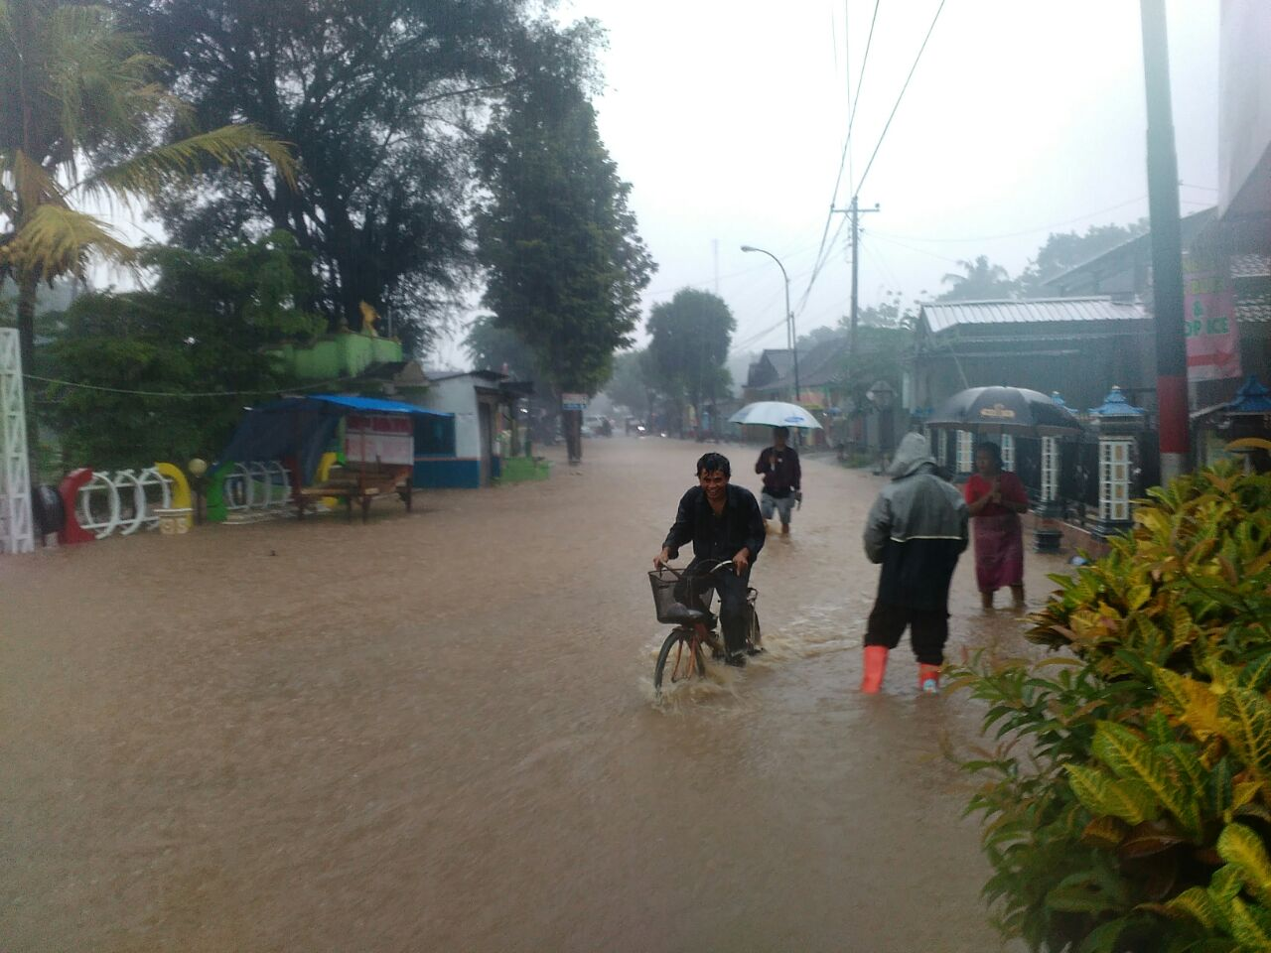
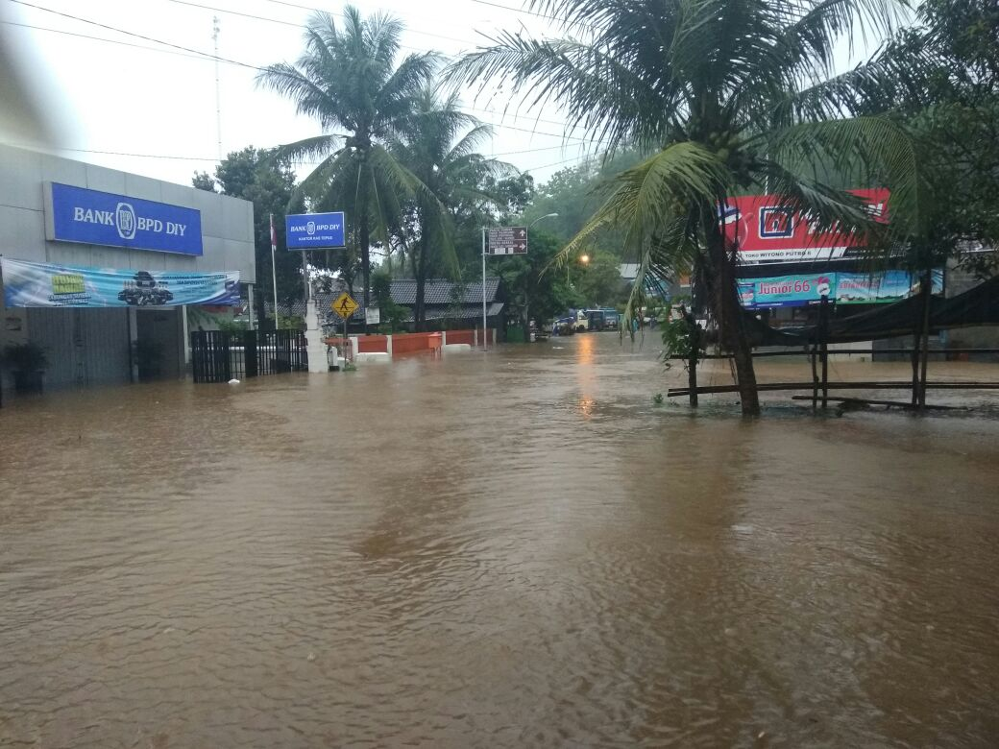
FORUM PENGURANGAN RISIKO BENCANA (F P R B) DESA KEMADANG
ANCAMAN BENCANA
BANJIR

Slide 12
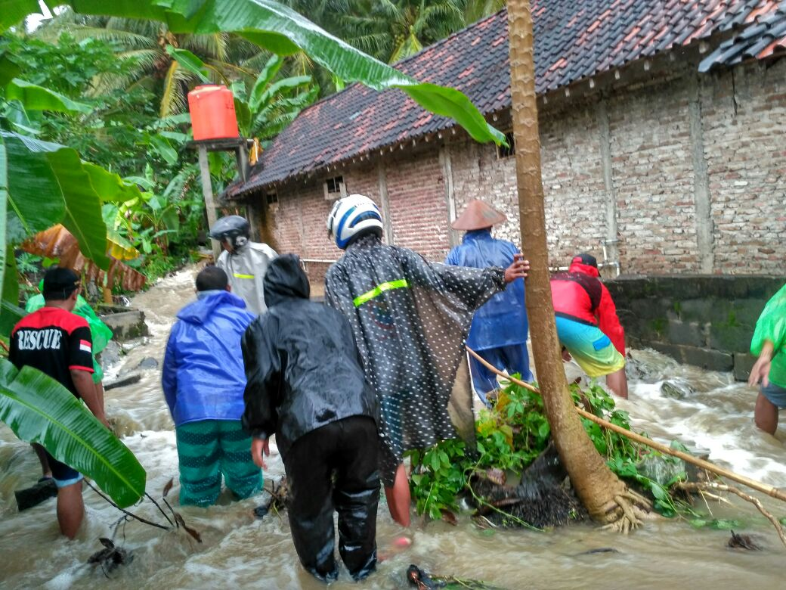
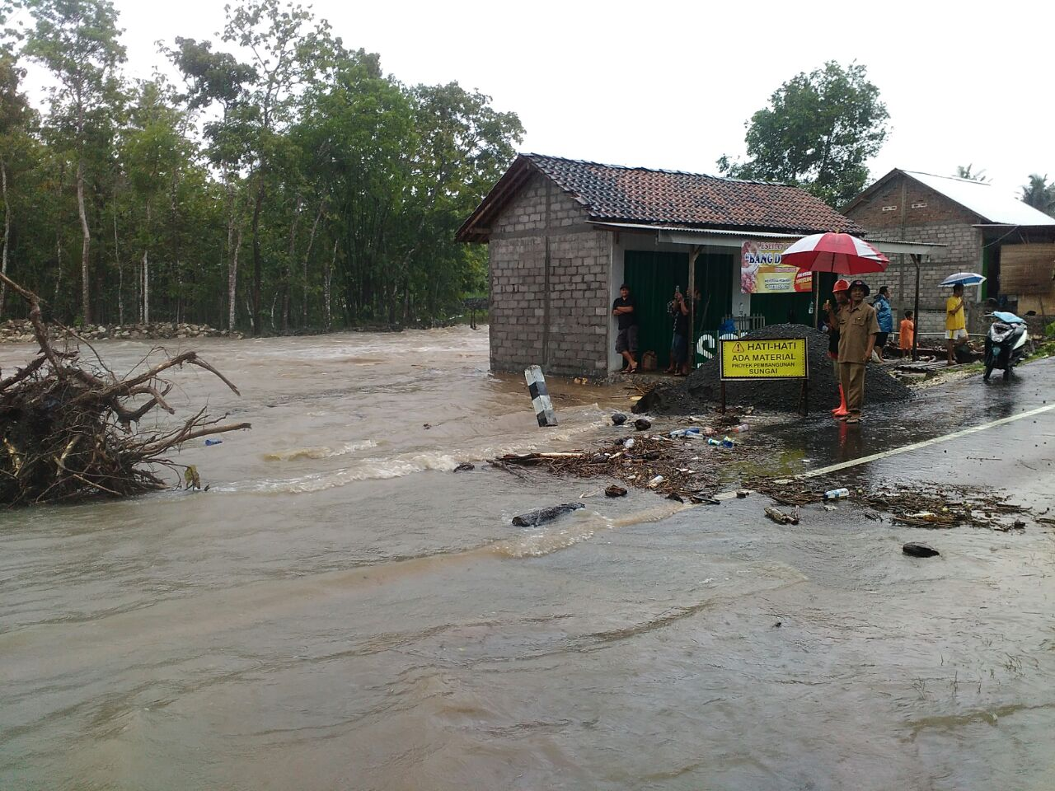
FORUM PENGURANGAN RISIKO BENCANA (F P R B) DESA KEMADANG
ANCAMAN BENCANA
BANJIR

Slide 13
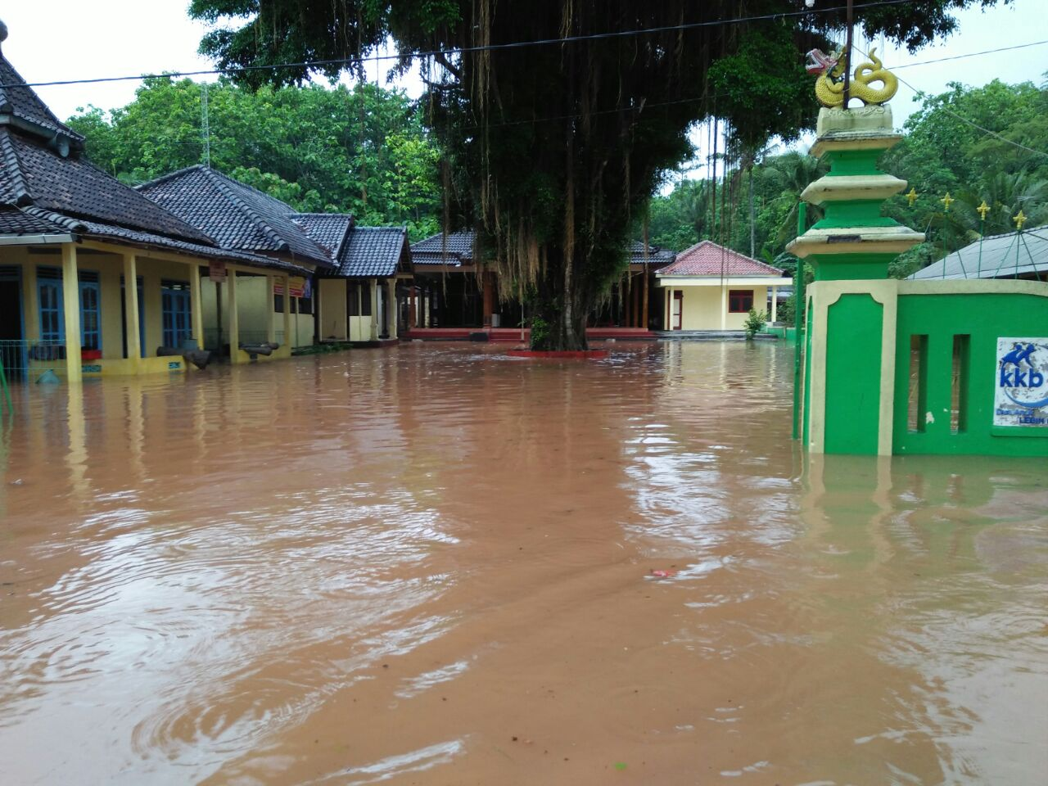
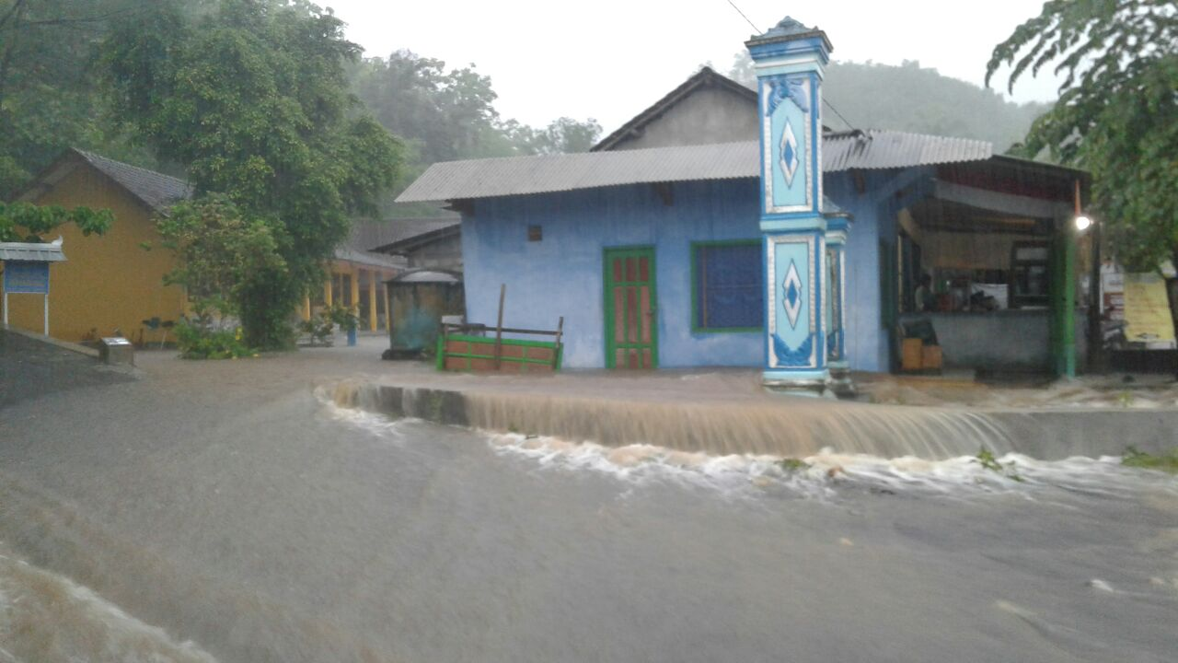
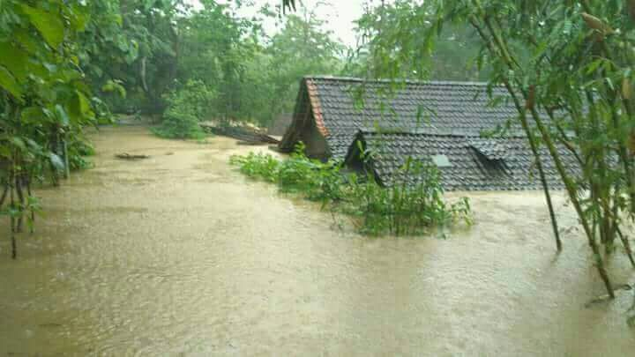
ANCAMAN BENCANA
BANJIR

Slide 14
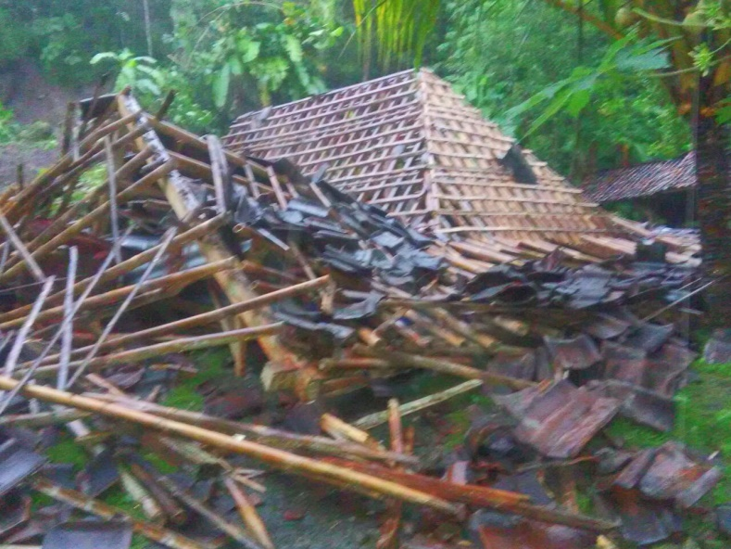
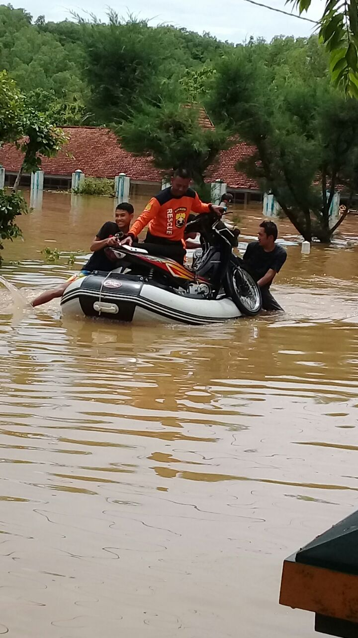
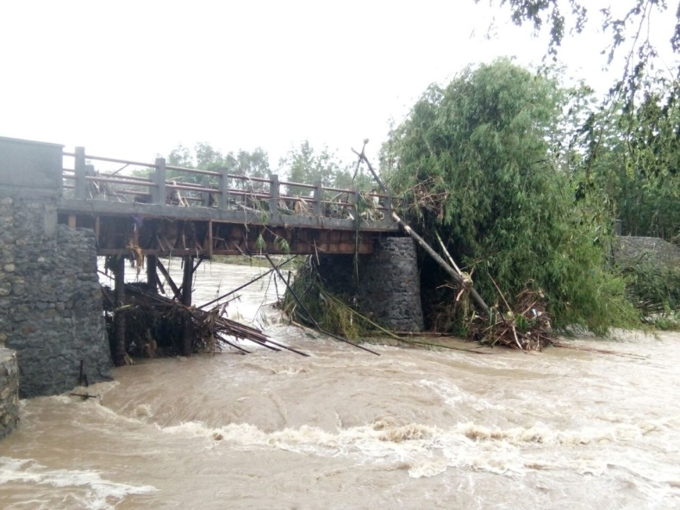
ANCAMAN BENCANA
BANJIR

Slide 15
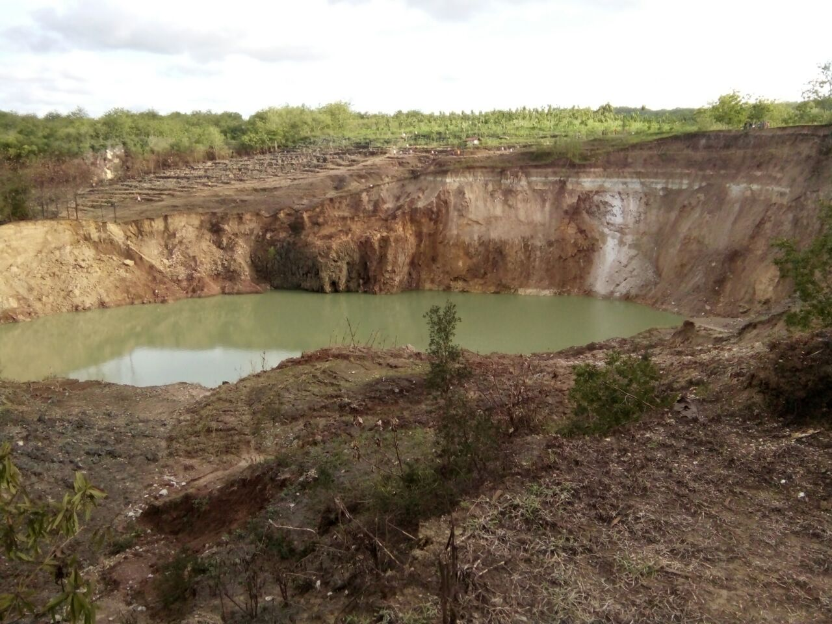
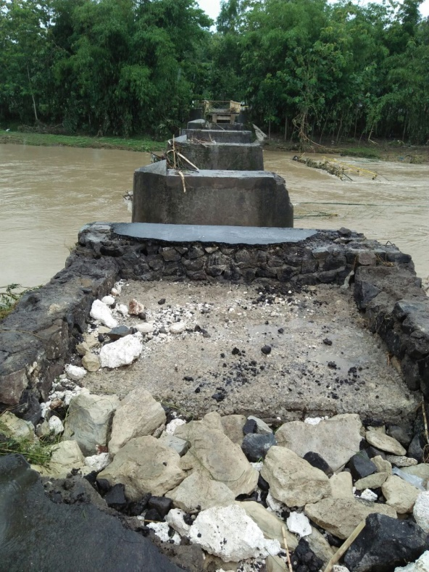
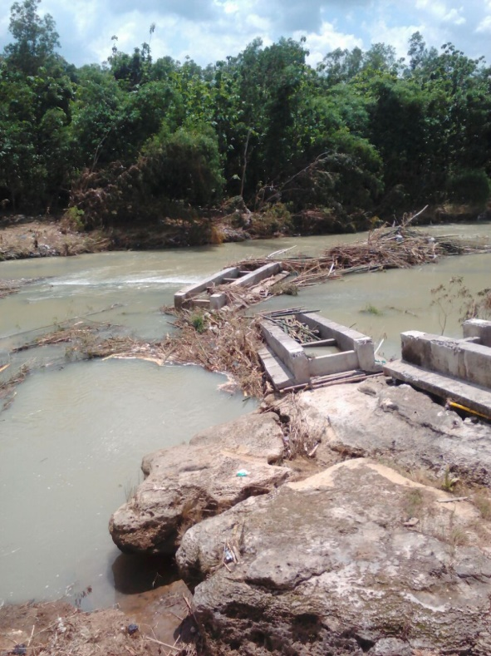
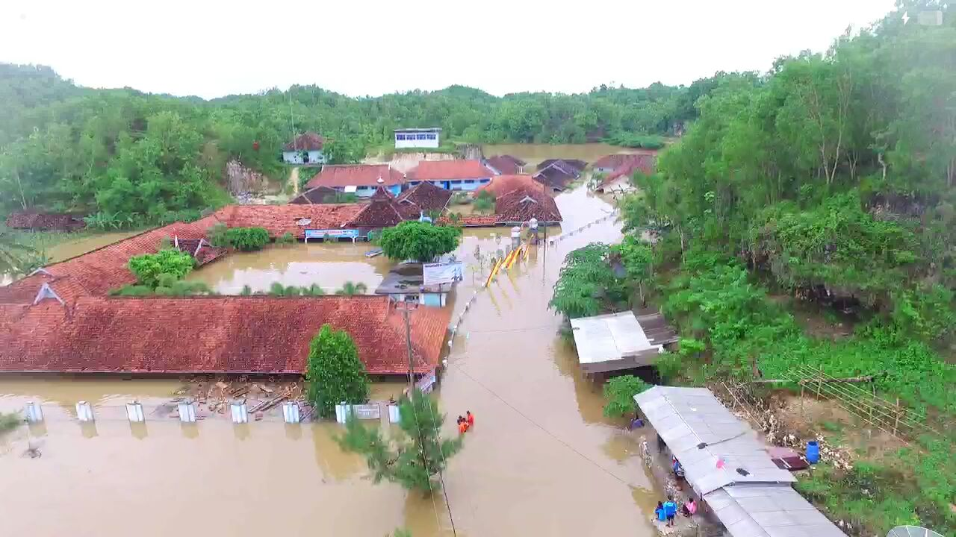
ANCAMAN BENCANA
BANJIR

Slide 16
Bila ada gempa.. Lindungi kepala...
Bila ada gempa.. Masuk kolong meja..
Bila ada gempa.. Jauhilah kaca- kaca..
Bila ada gempa.. Lari ke lapangan terbuka..!

Slide 17
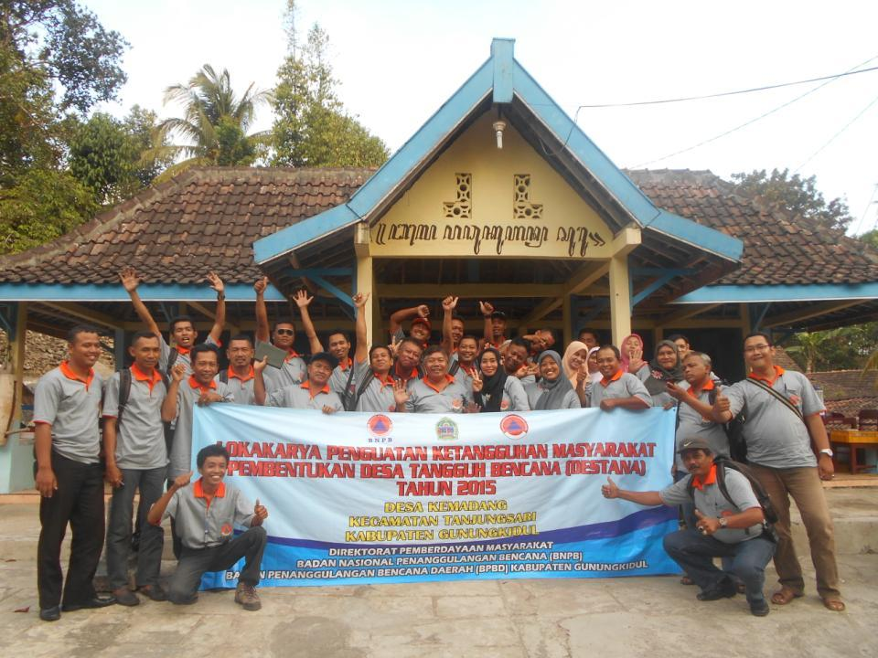
MATUR NUWUN
Eling Lan Waspodo Ngadhepi Beboyo

